Slide 1
Рабочая группа по противодействию контрафактным СЗР и семенам Комитетов производителей СЗР и производителей семян Ассоциации европейского бизнеса
Проблема контрафакта на маркетплейсах

Slide 2


Slide 3
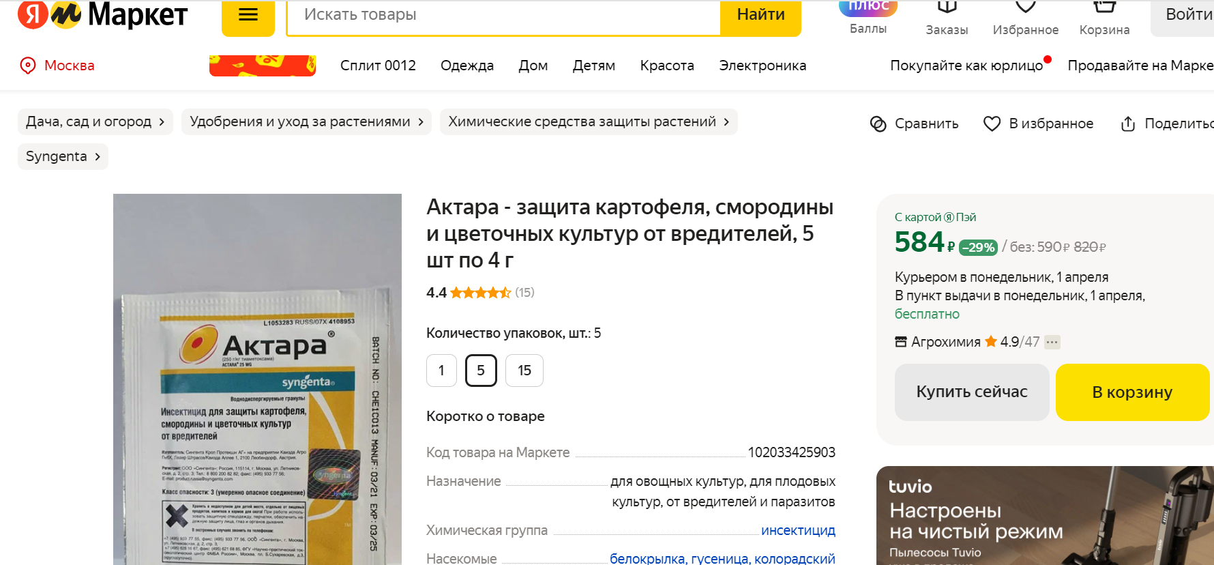
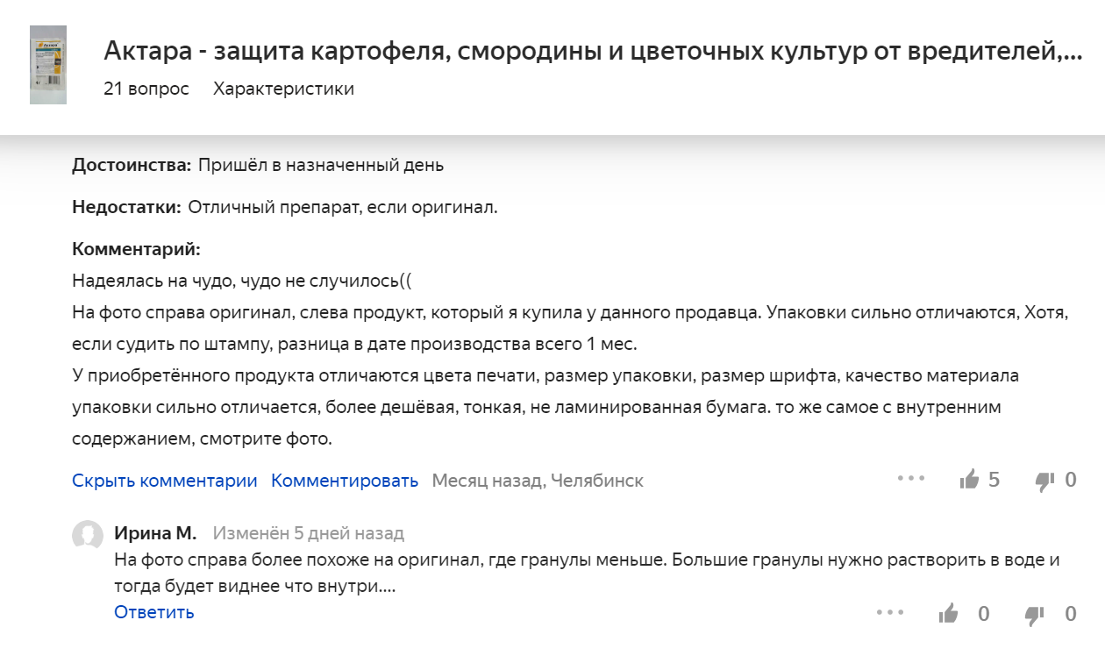
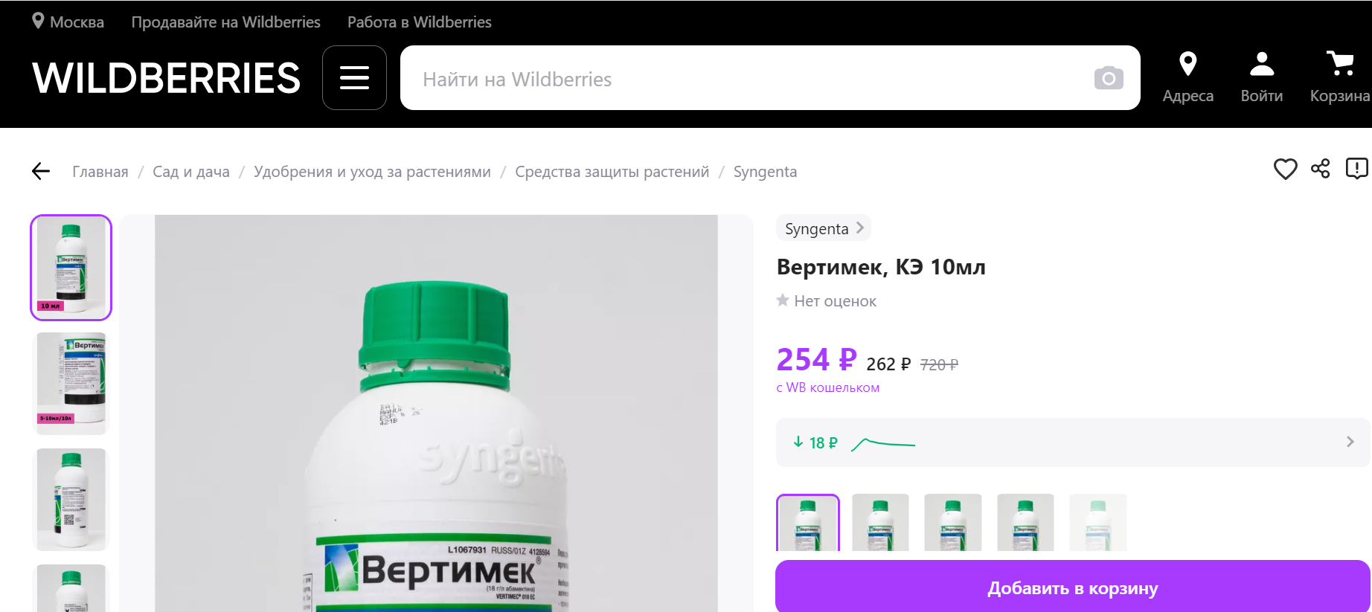
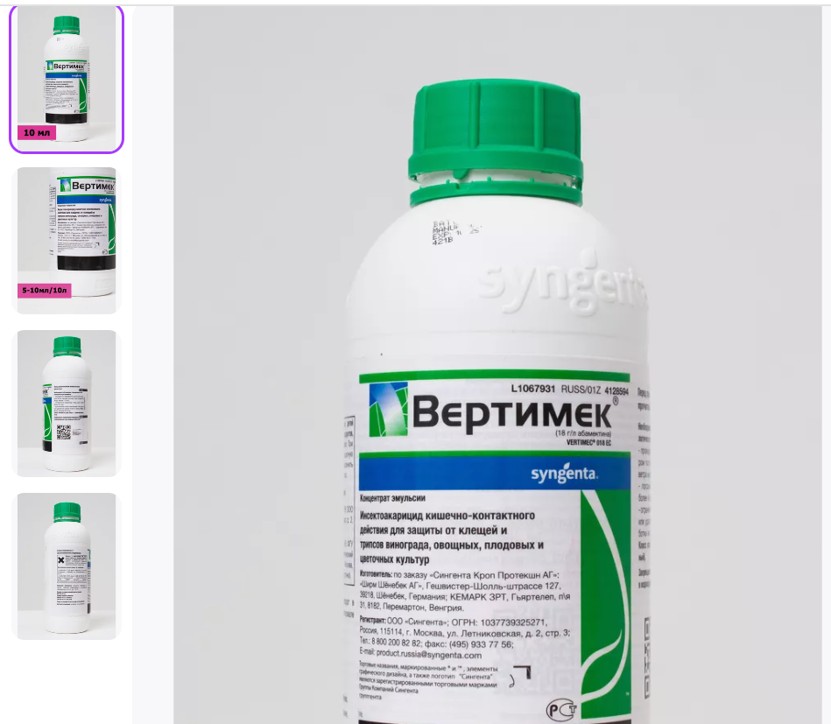
Основные виды нелегальной продукции под брендами Syngenta, предлагаемые на различных маркетплейсах:
Контрафактная продукция (отсутствие/несоответствие номера партии и даты производства продукции, отличия в упаковке)

Slide 4
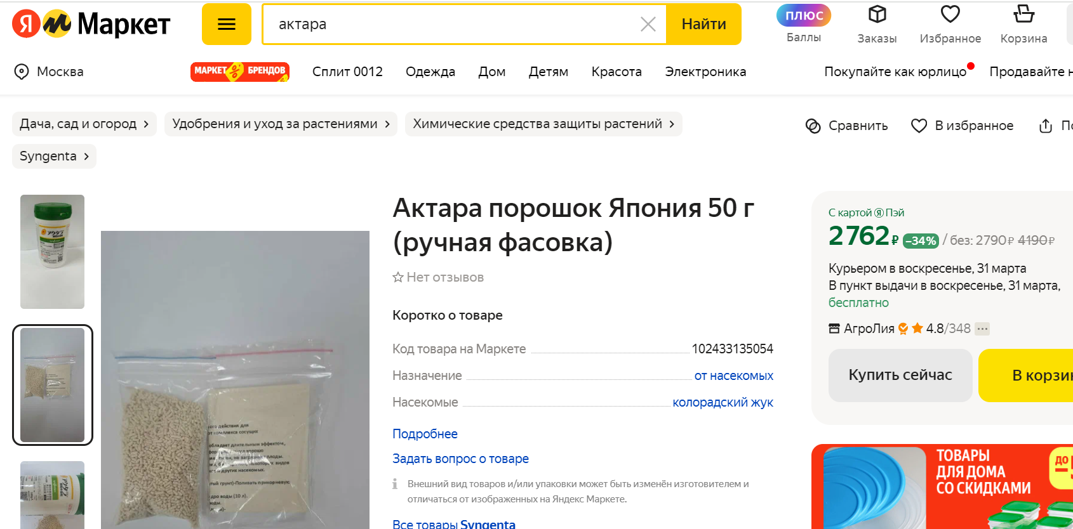
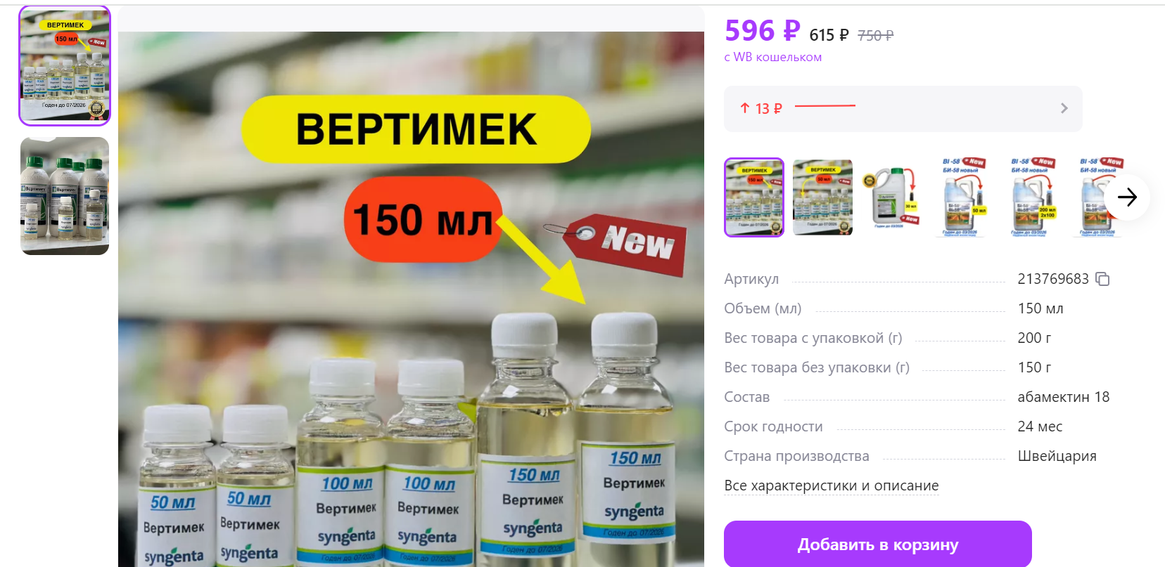
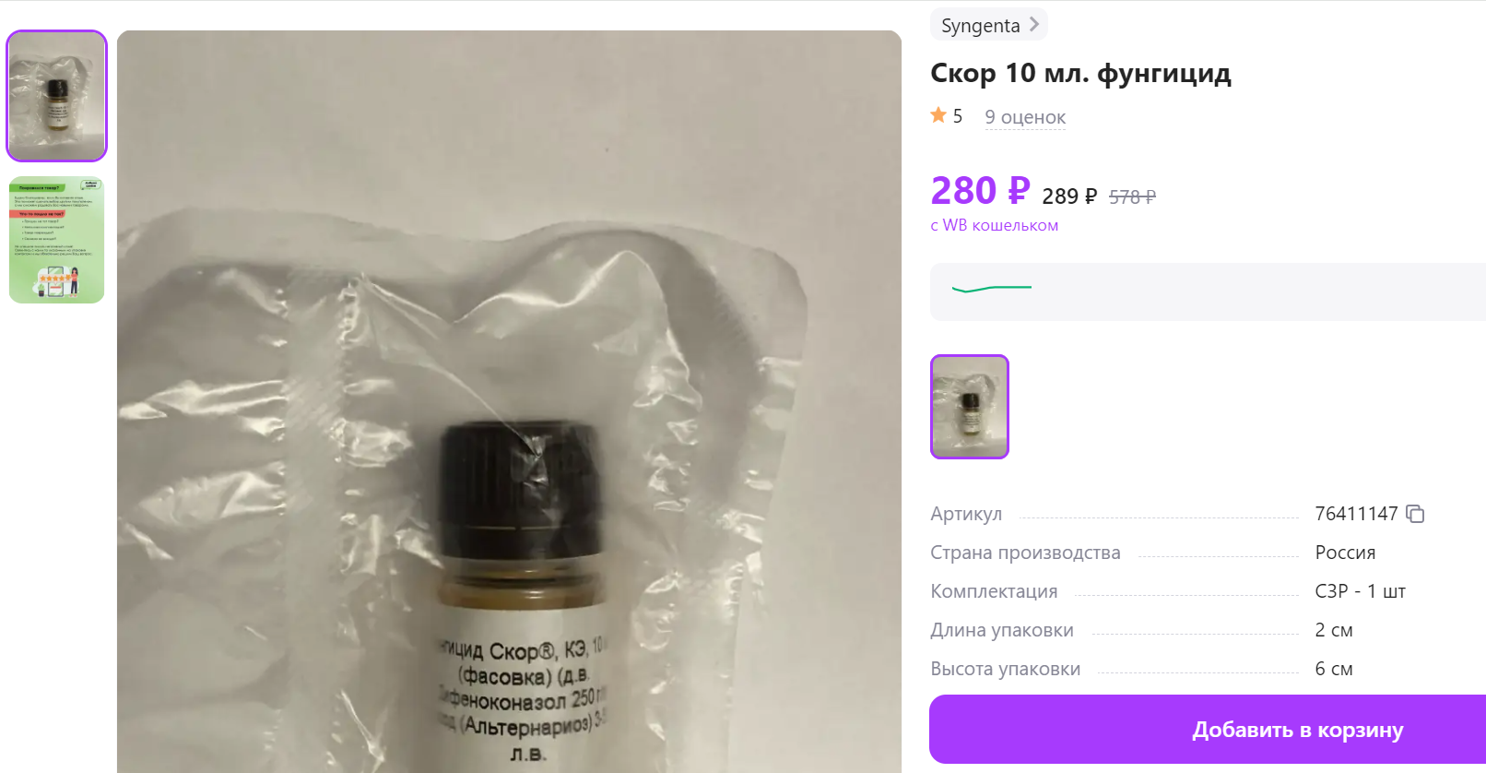
Ручная расфасовка, в том числе с незаконным использованием на этикетке товарного знака «Syngenta» и отсутствием обязательной информации о продукции (номер партии, дата производства, производитель, класс опасности)

Slide 5
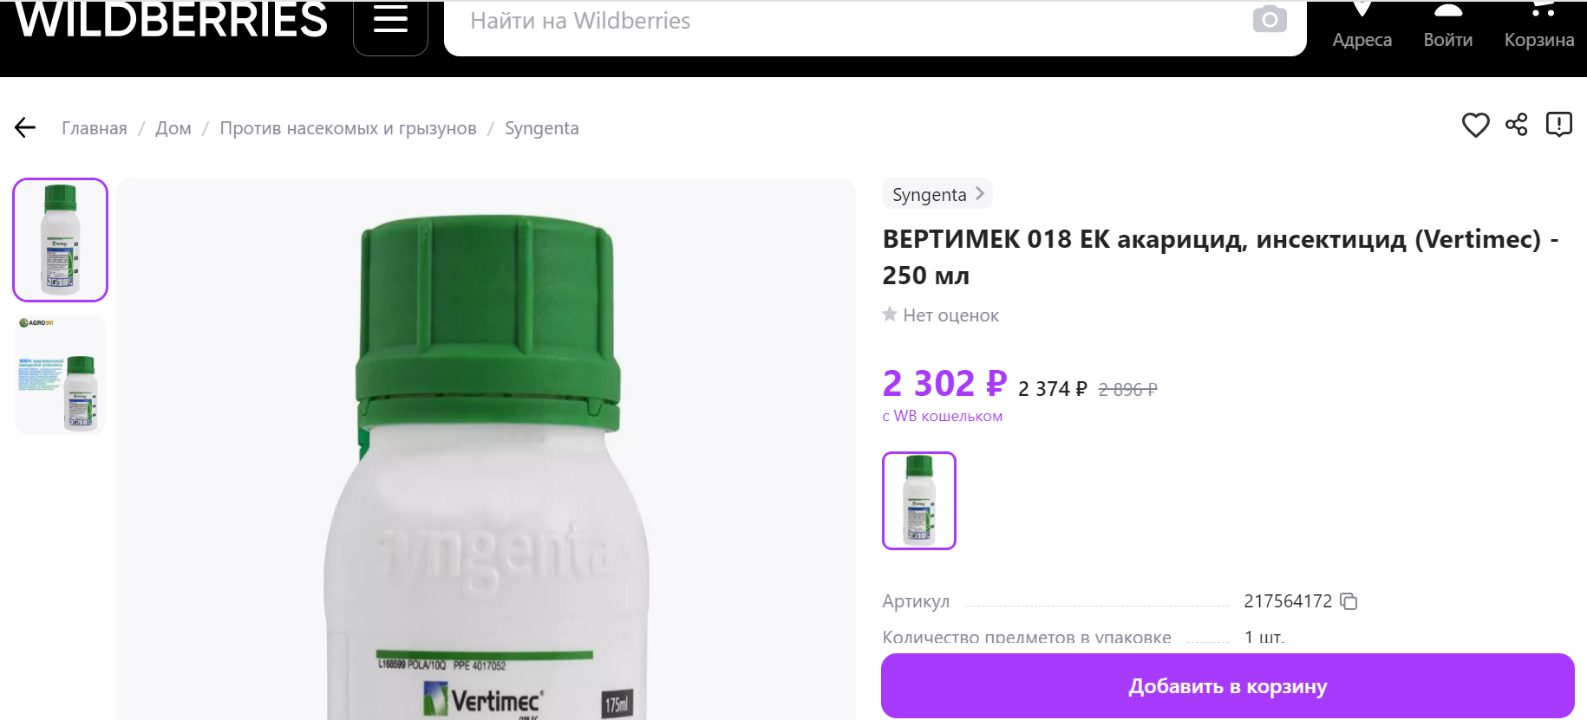
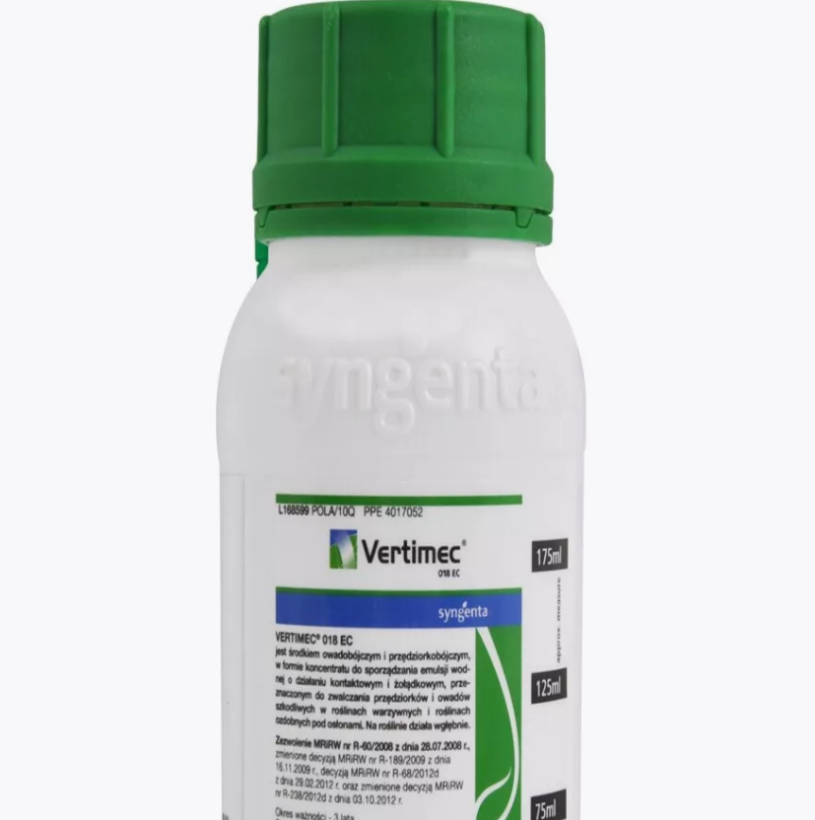
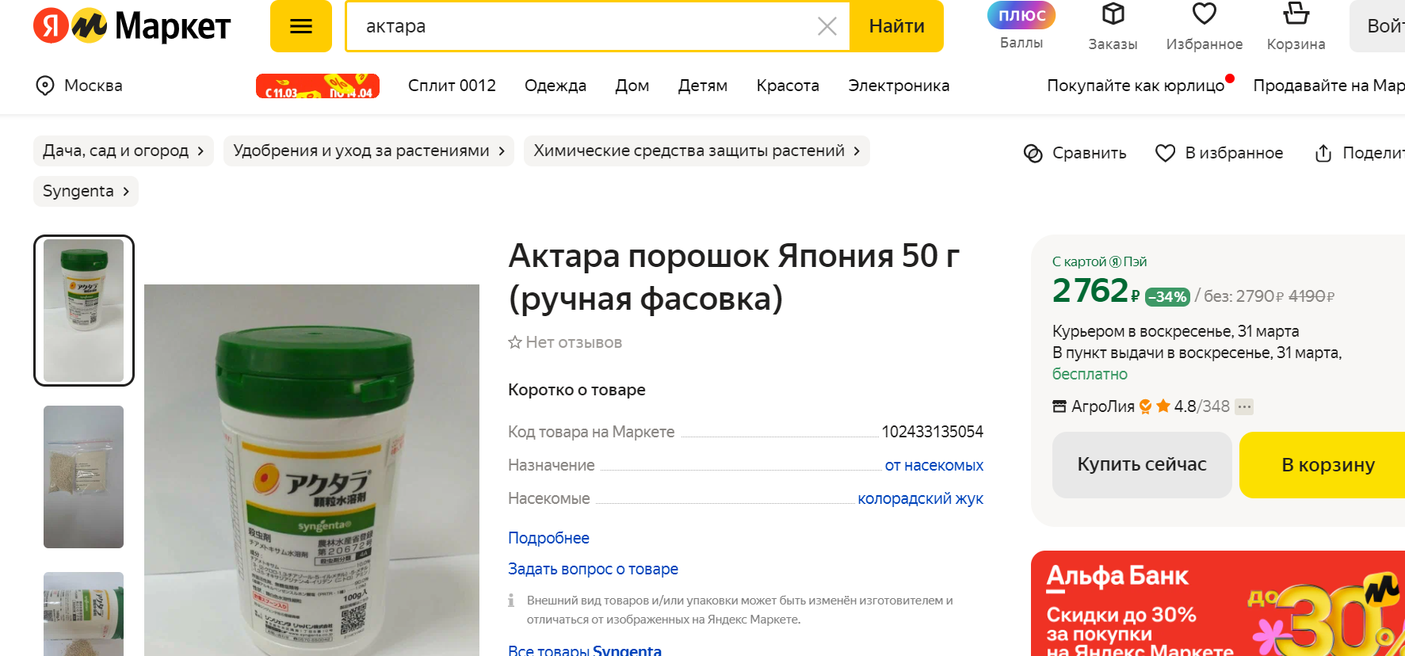
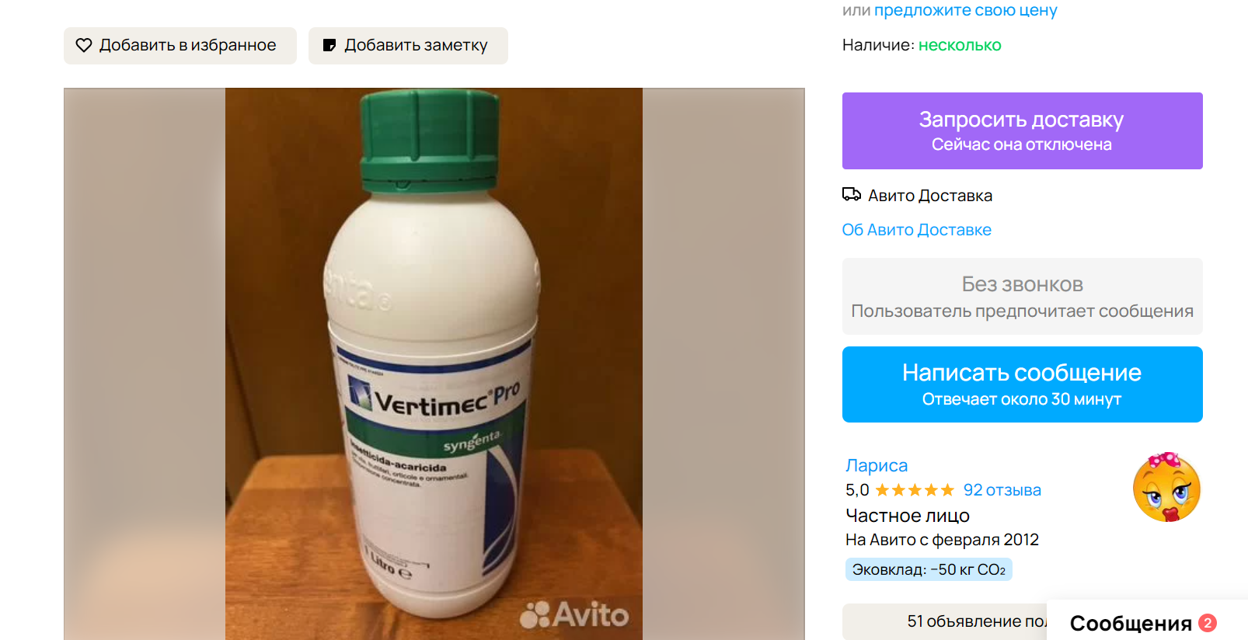
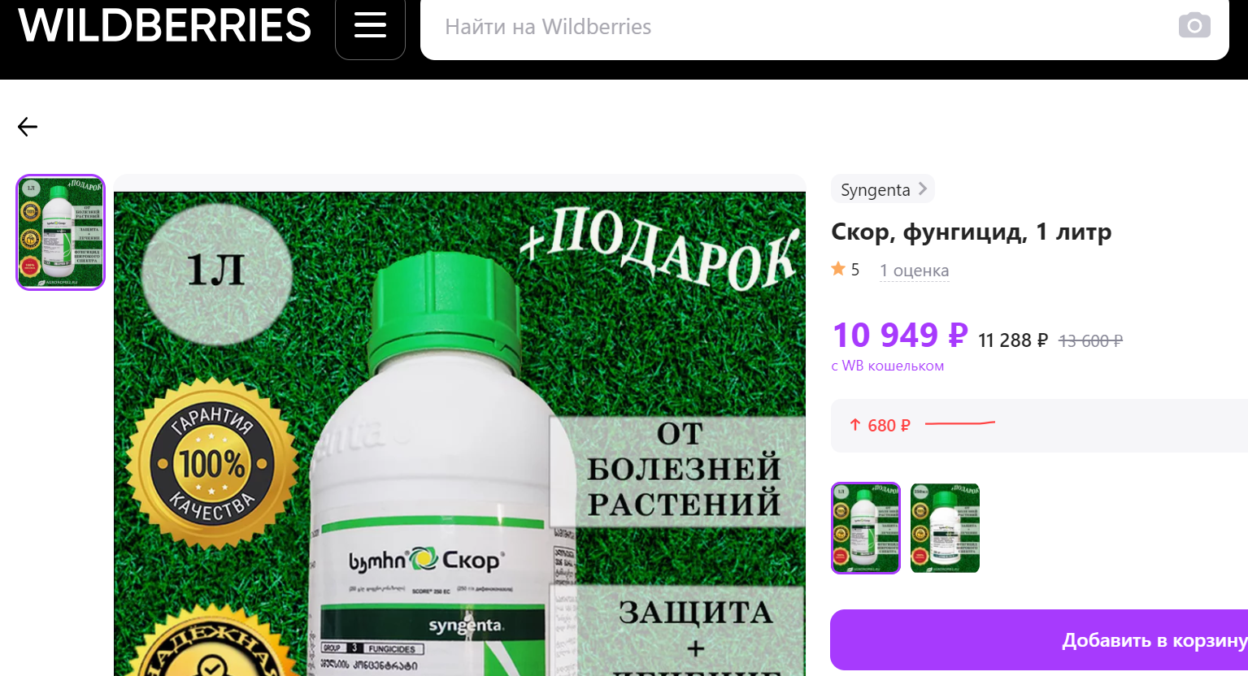

Продукция, не предназначенная для реализации на рынке РФ (этикетки на иностранном языке, отсутствие обязательной регистрации продукта для реализации на территории РФ)

Slide 6
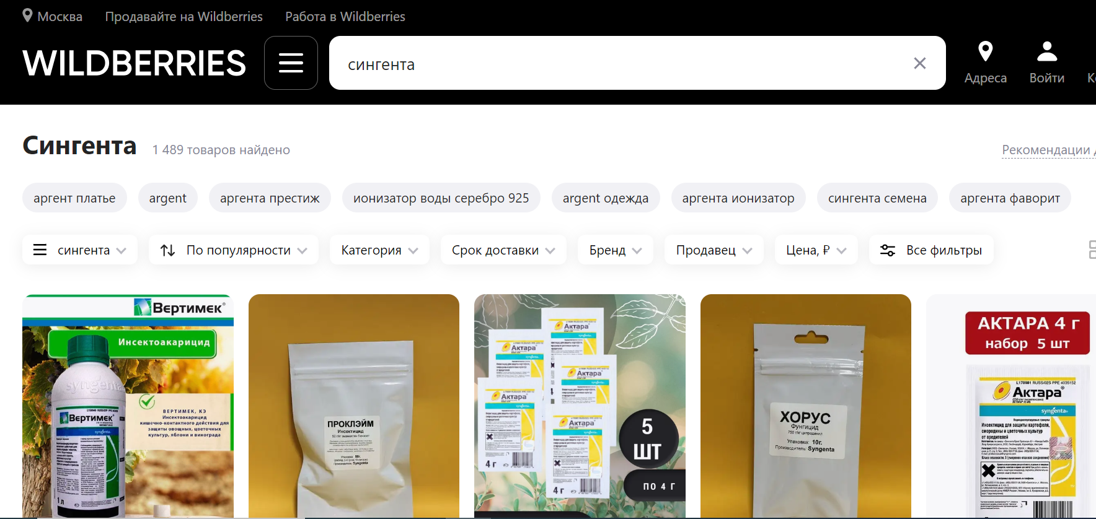
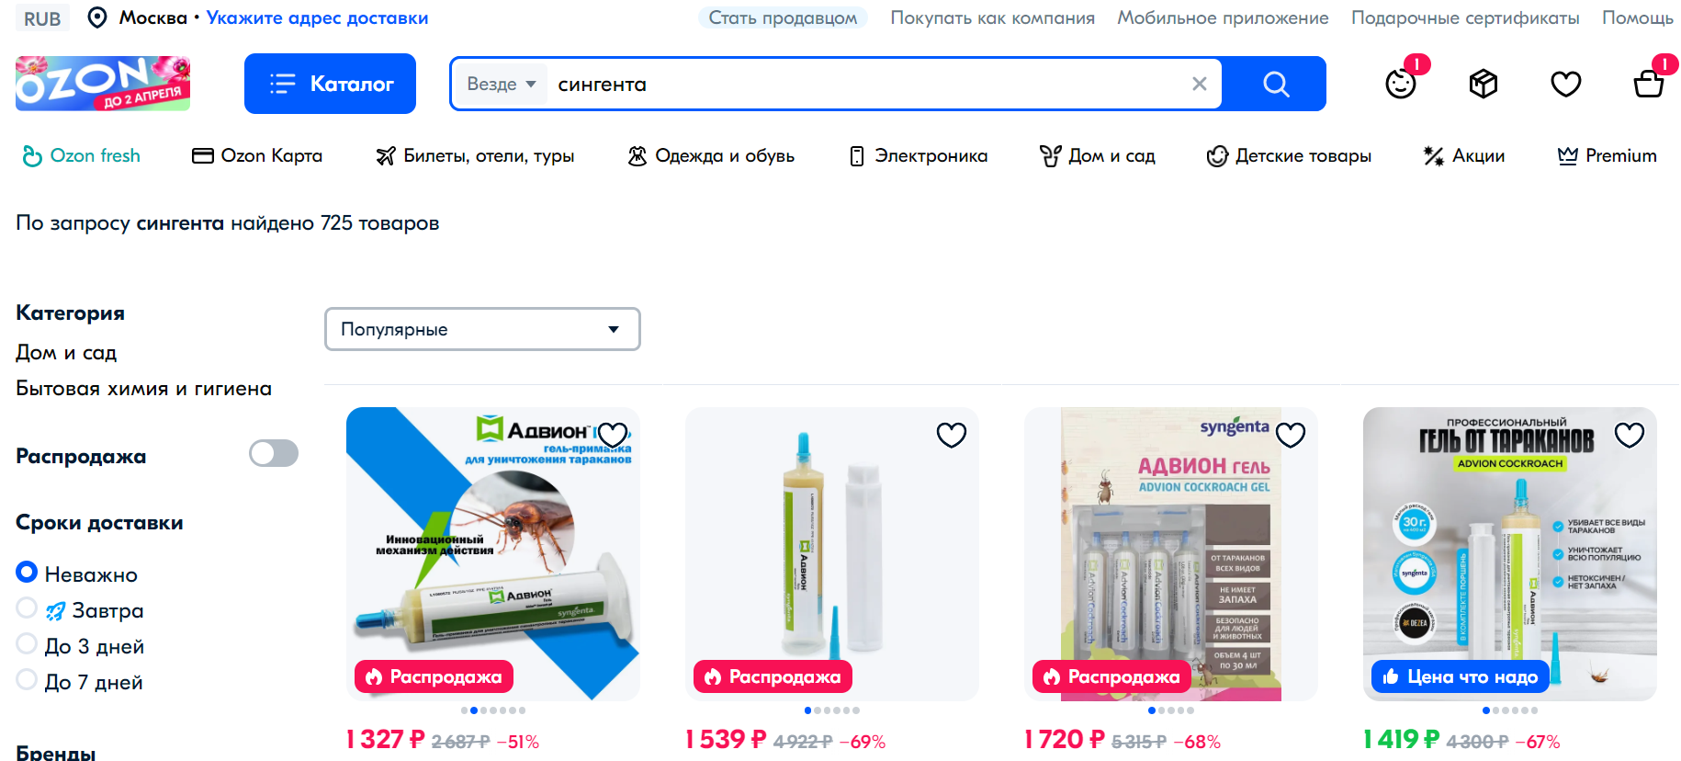
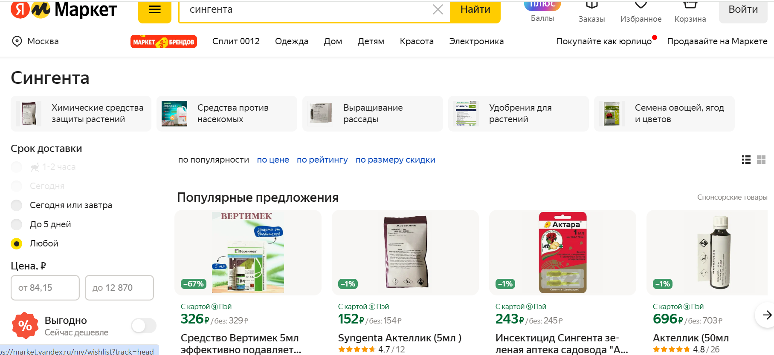
Объем предложений продукции под брендами Syngenta на различных маркет плейсах

Slide 8
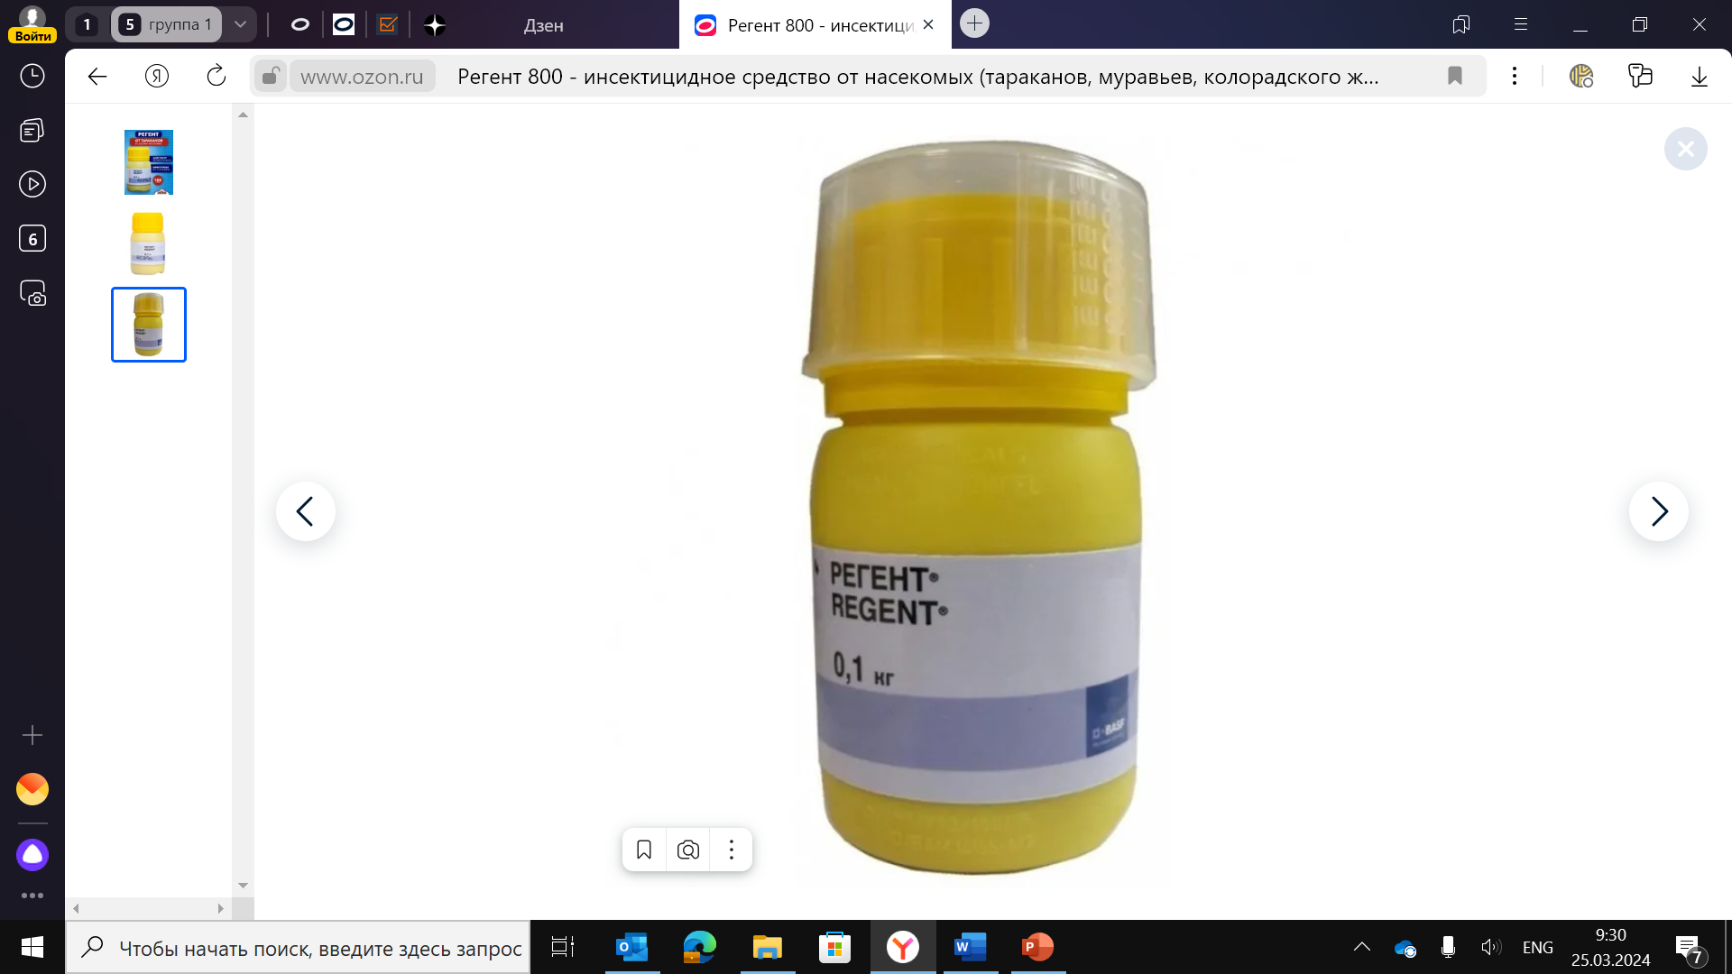
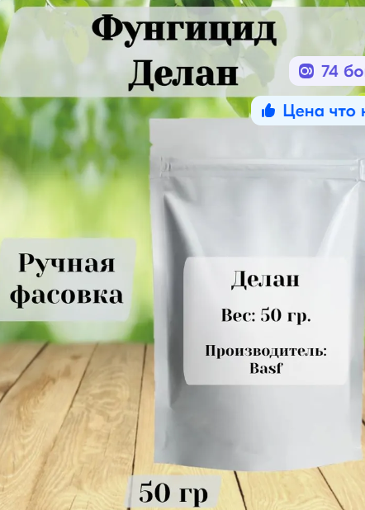
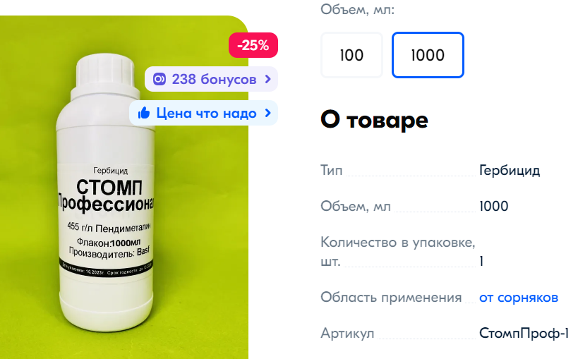
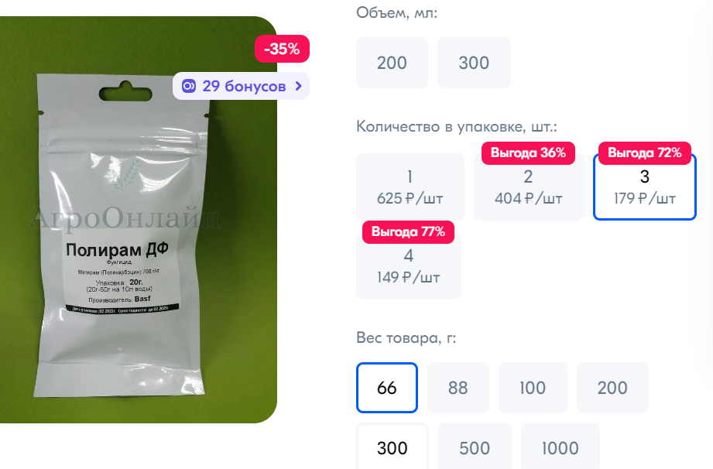
Предложения нелегальной продукции на различных маркетплейсах:
Контрафактная продукция (отсутствие/несоответствие номера партии и даты производства продукции)
Не соответствие оригинальной упаковке и фасовке (ручная расфасовка с незаконным использованием на этикетке товарного знака «BASF»
Продажа товаров снятых с производства компанией BASF (инсектициды: Би 58, Регент, Масай)

Slide 9
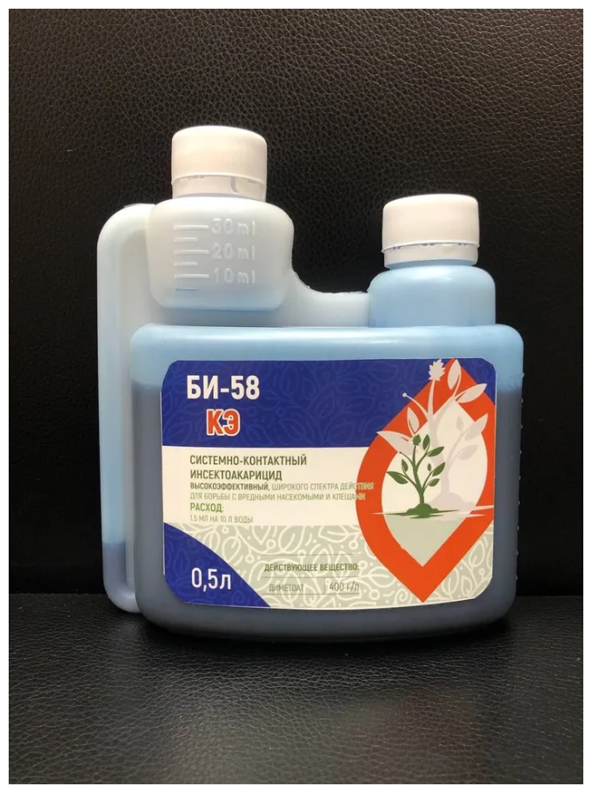
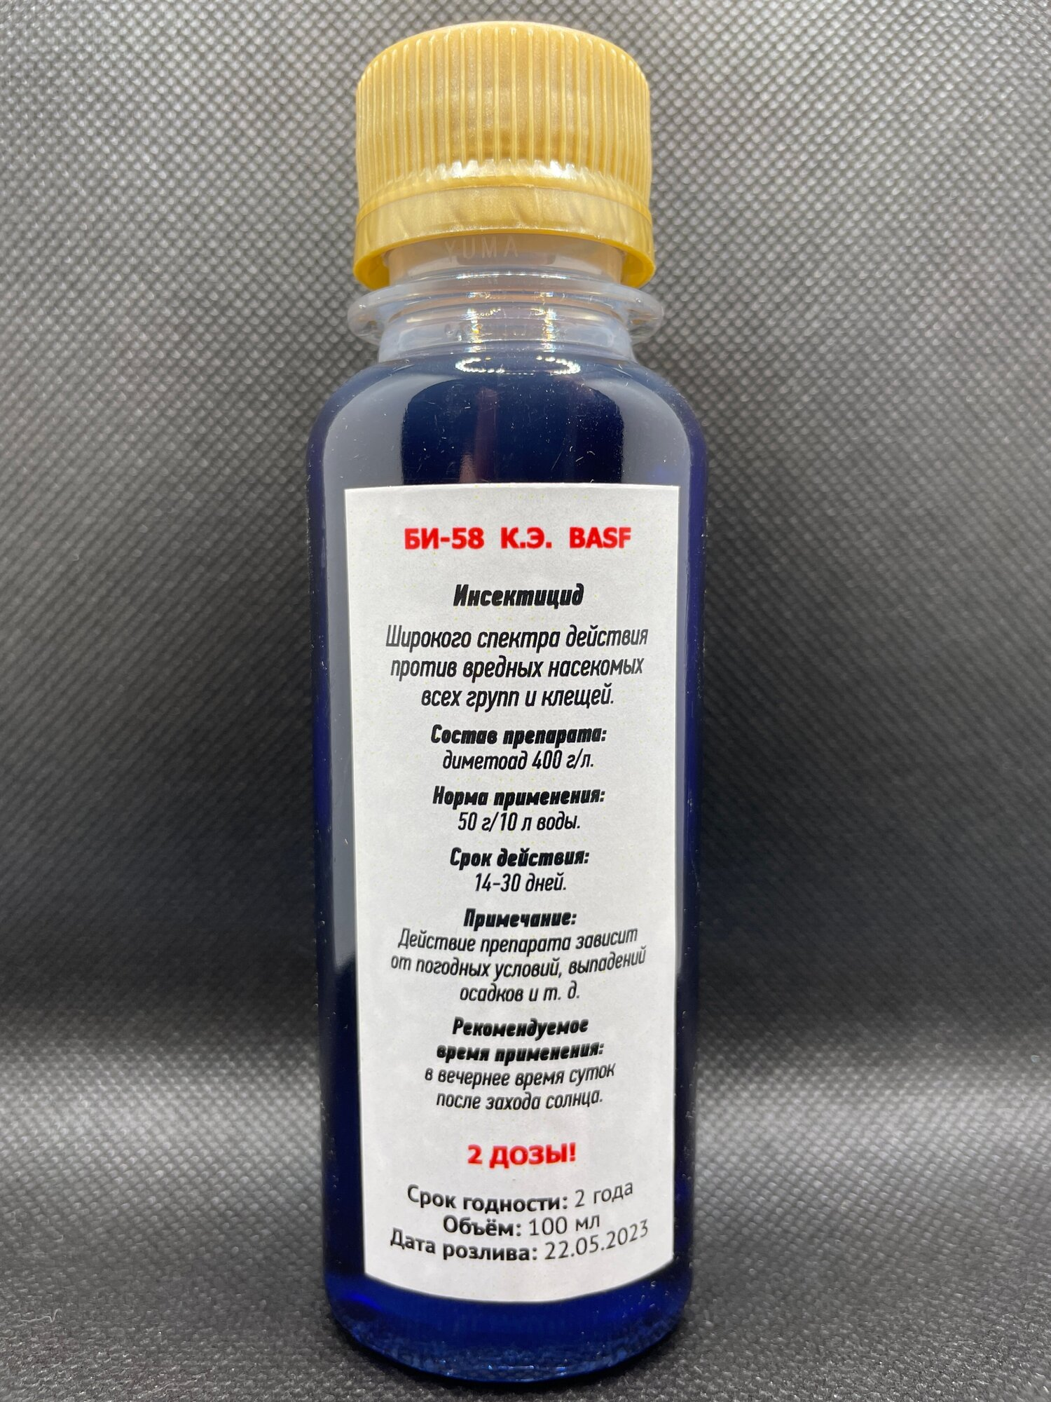
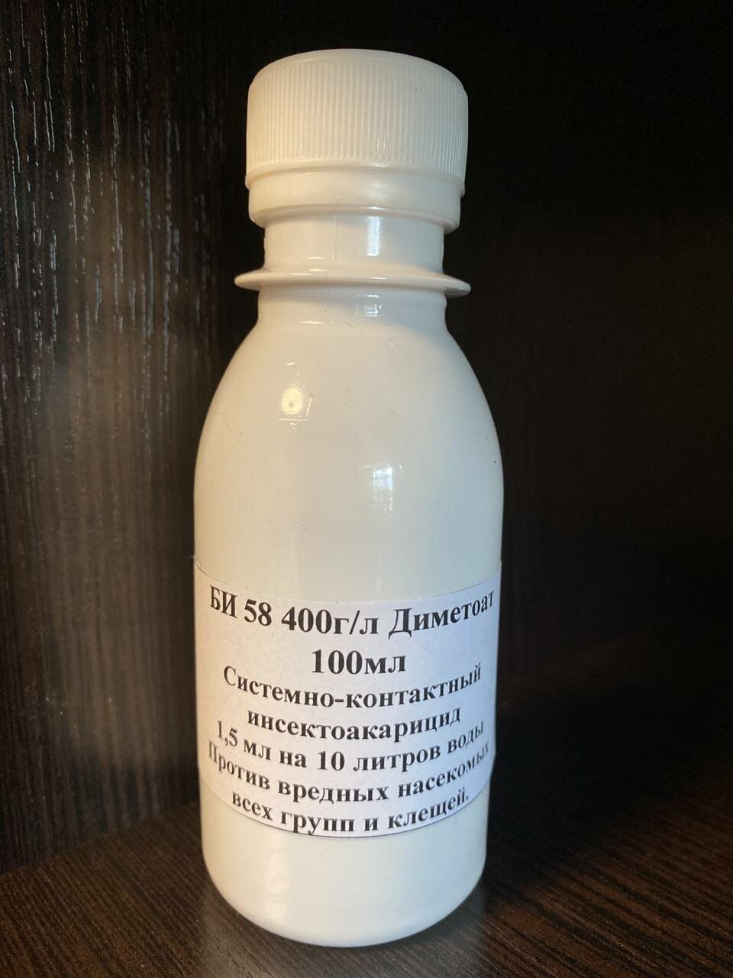
Основные вопросы:
Проанализировали два продукта Регент и Би 58 по наличию и продаже на всех площадках
Данные продукты сняты с производства и не продаются в 2024 году на территории России
Разнообразие обнаруженных подделок поразило...

Slide 10
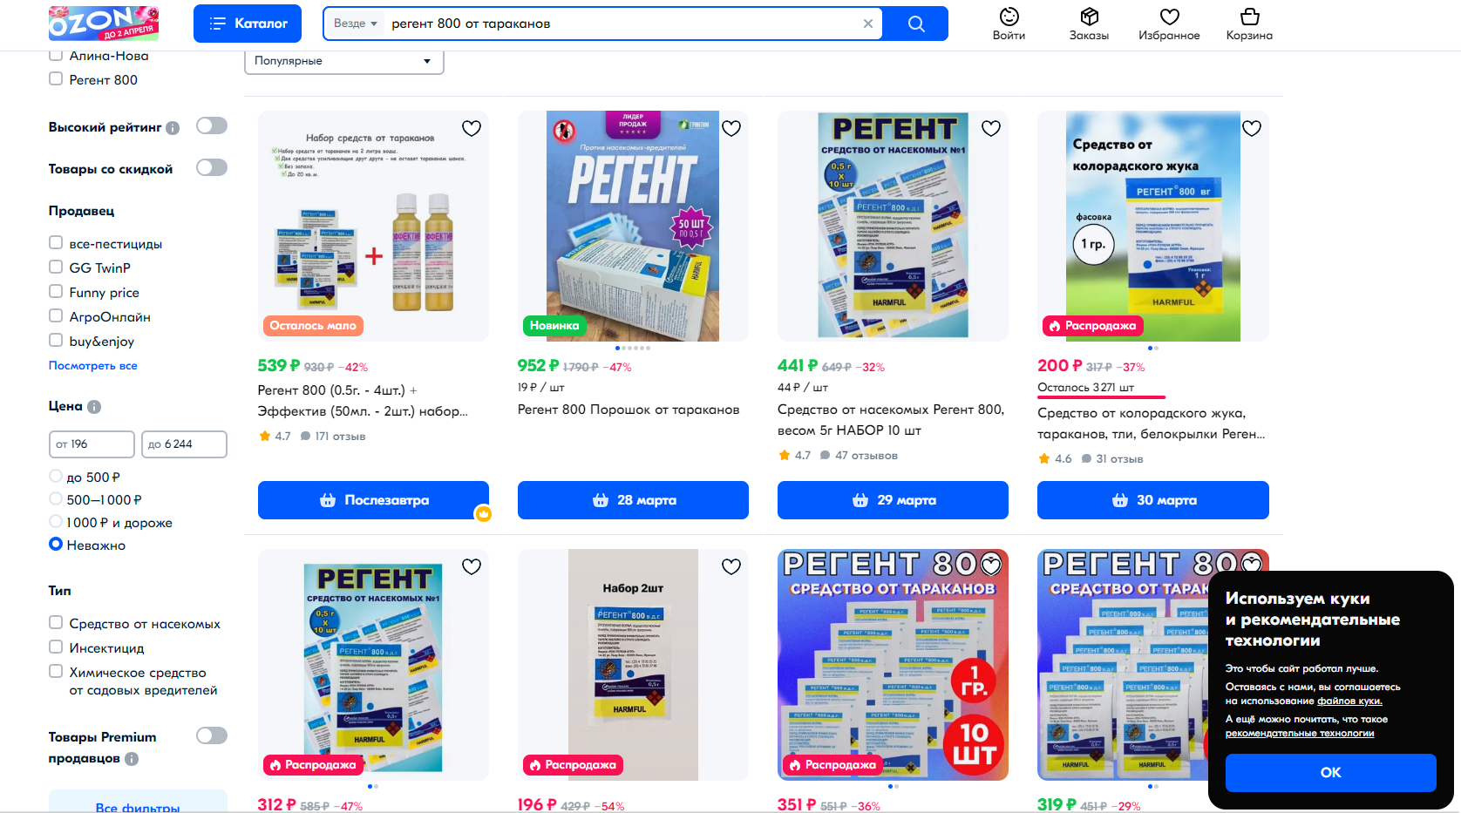
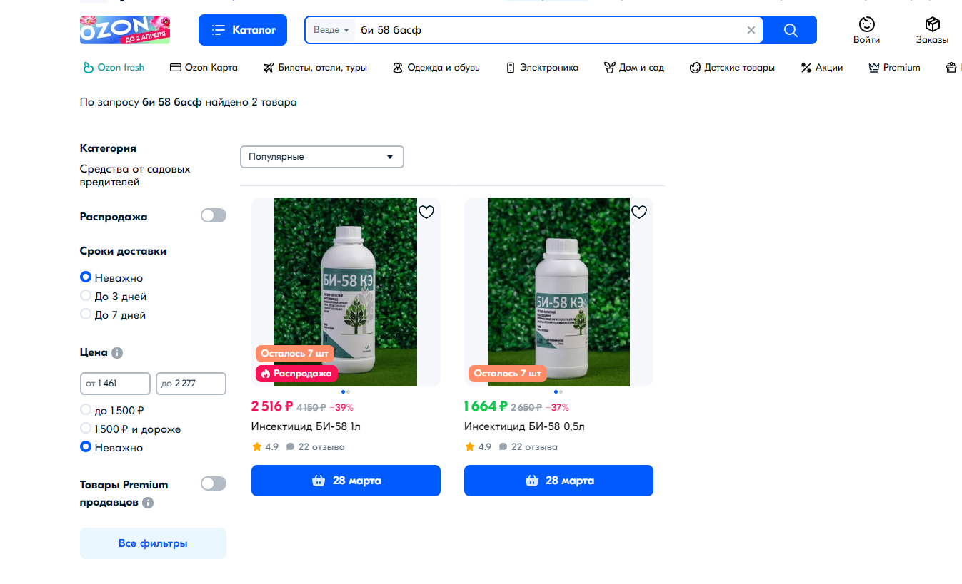
Продажа продукции BASF имеющей признаки контрафакта

Slide 11
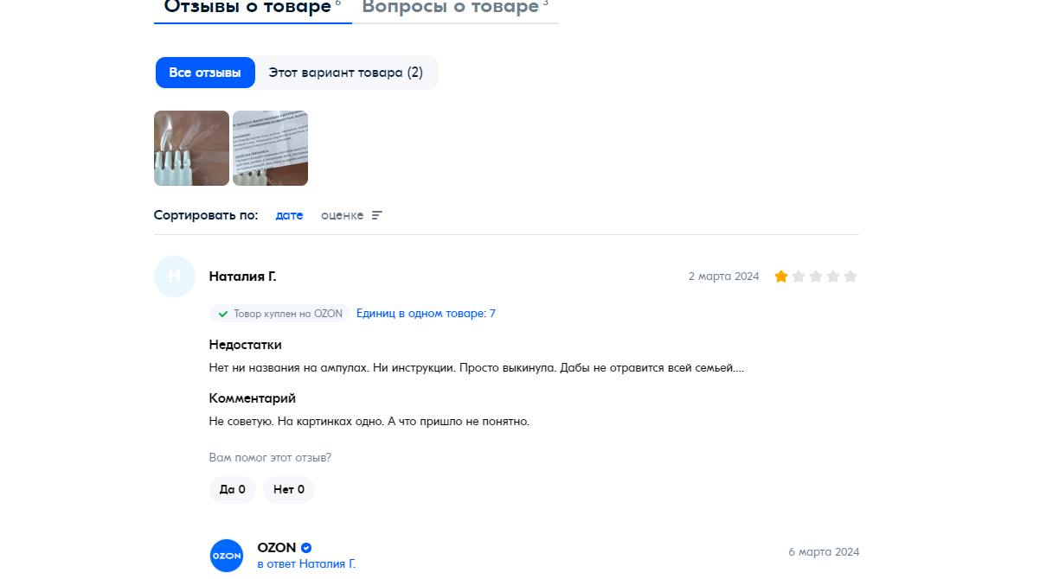
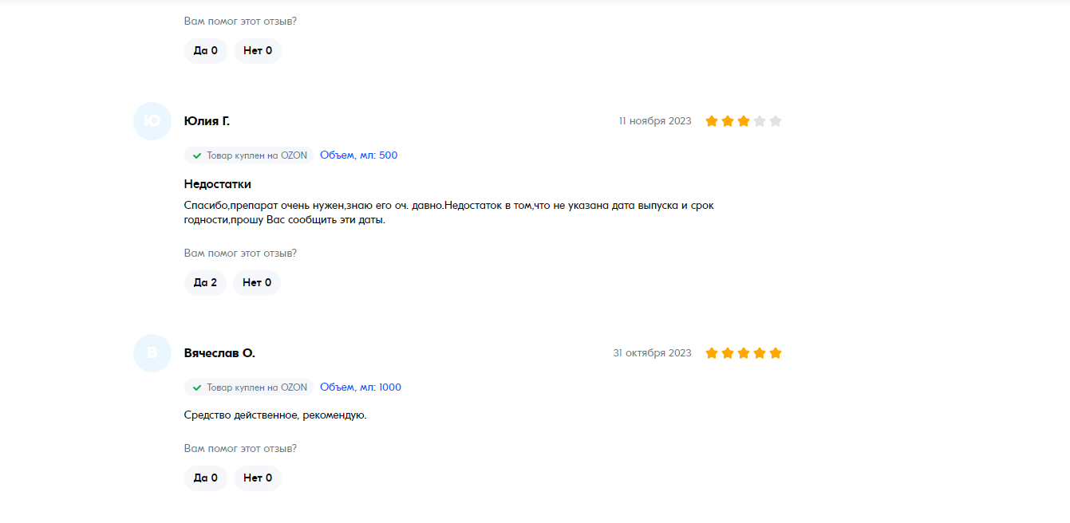
Отзывы на Регент и БИ - 58

Slide 12
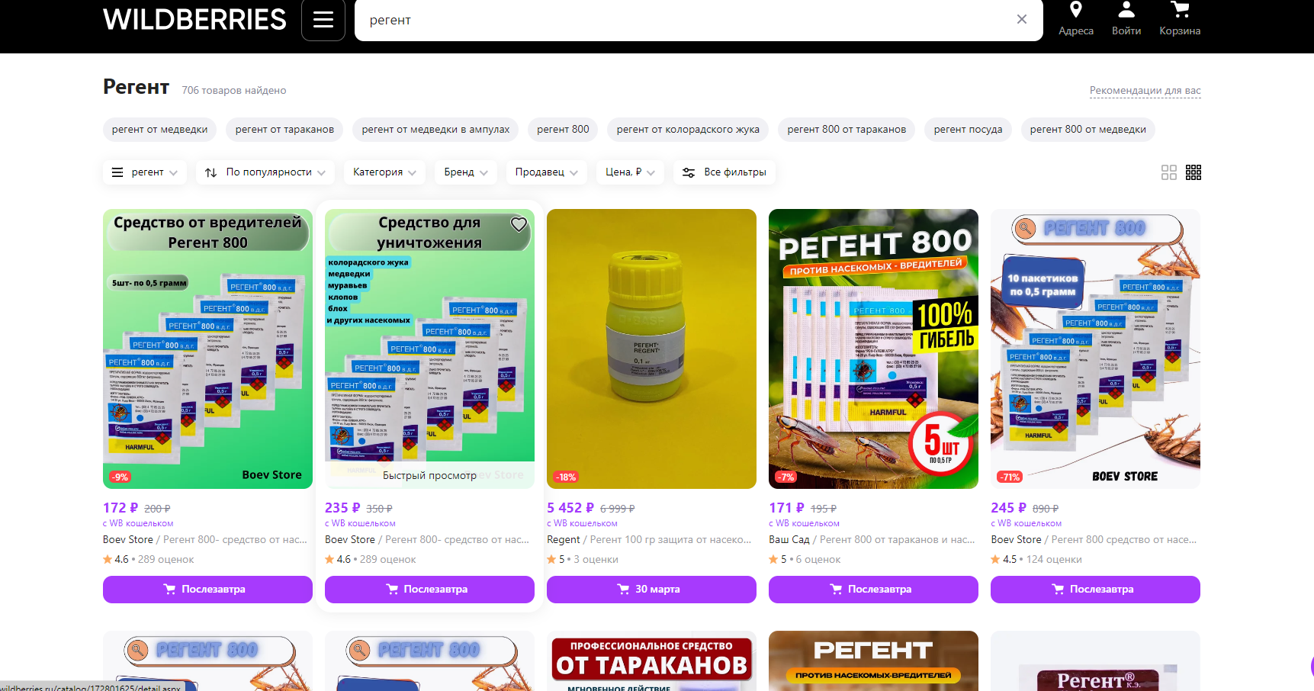
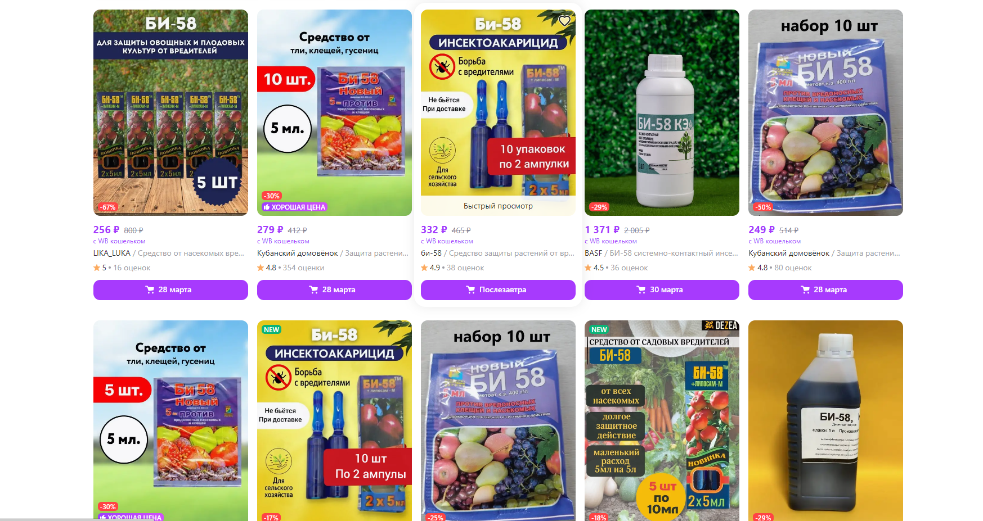
Продажа продукции BASF имеющей признаки контрафакта

Slide 13
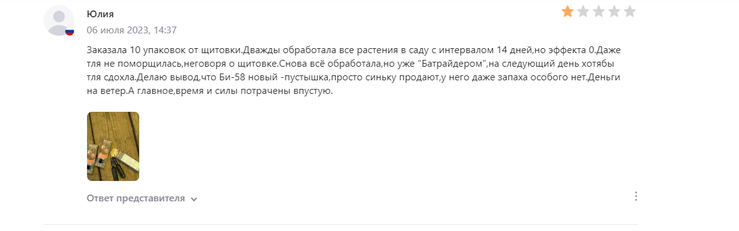
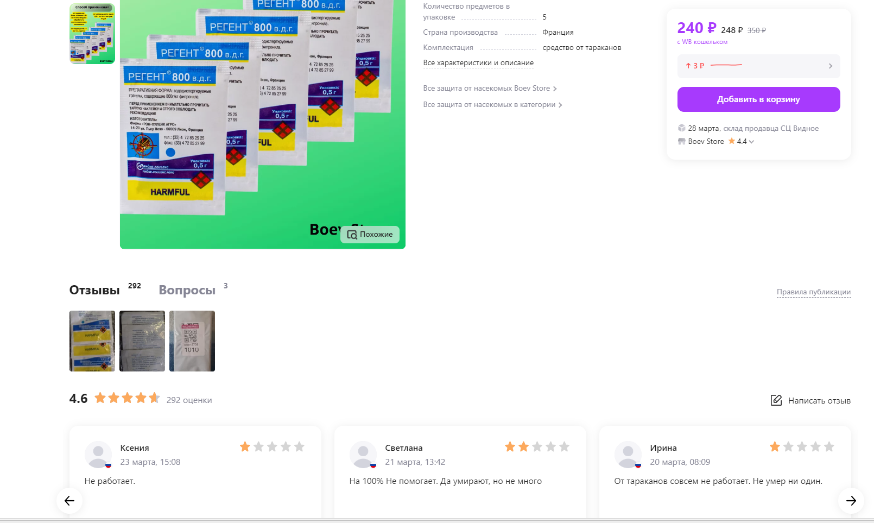
Отзывы на Регент и БИ - 58

Slide 14
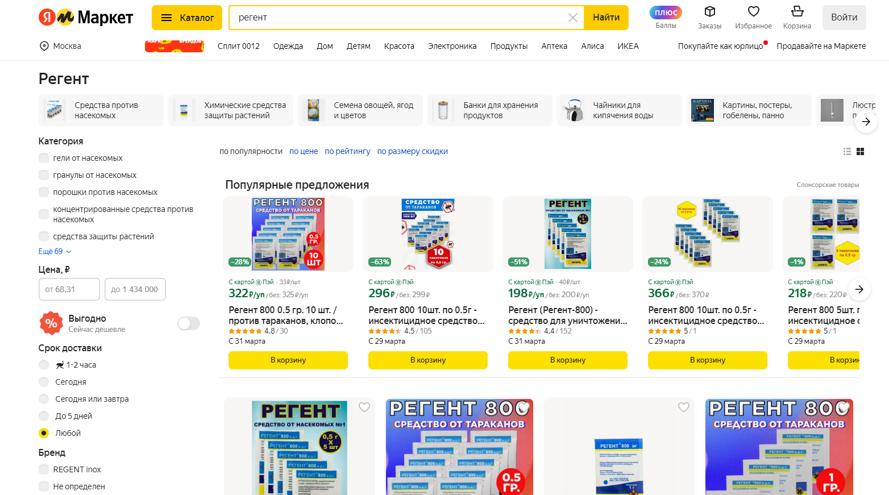
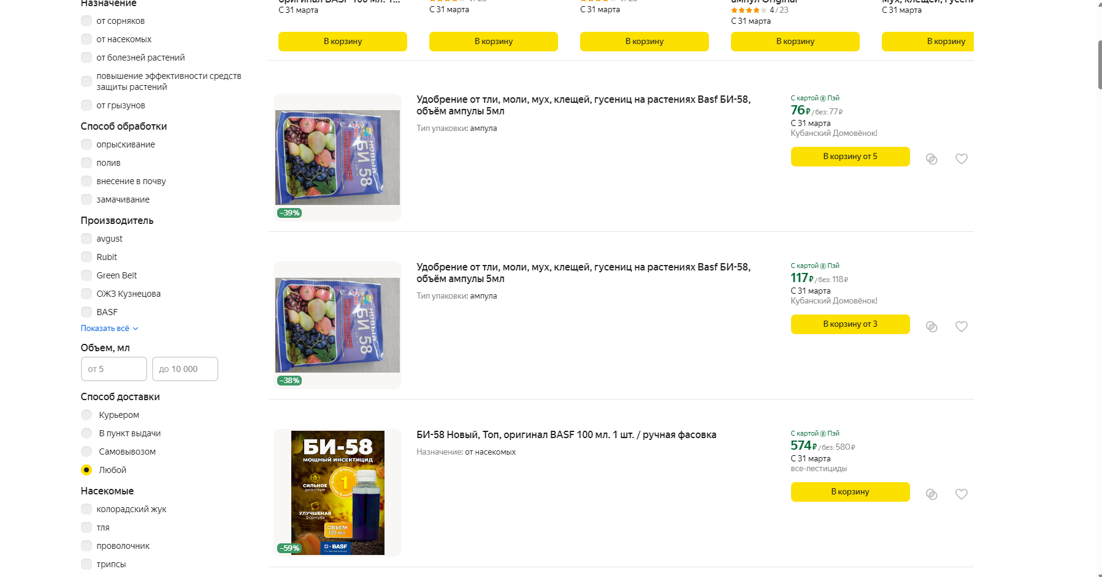
Продажа продукции BASF имеющей признаки контрафакта

Slide 15


BAYER

Slide 16
OZON
676 предложений бренд «BAYER»

Slide 17
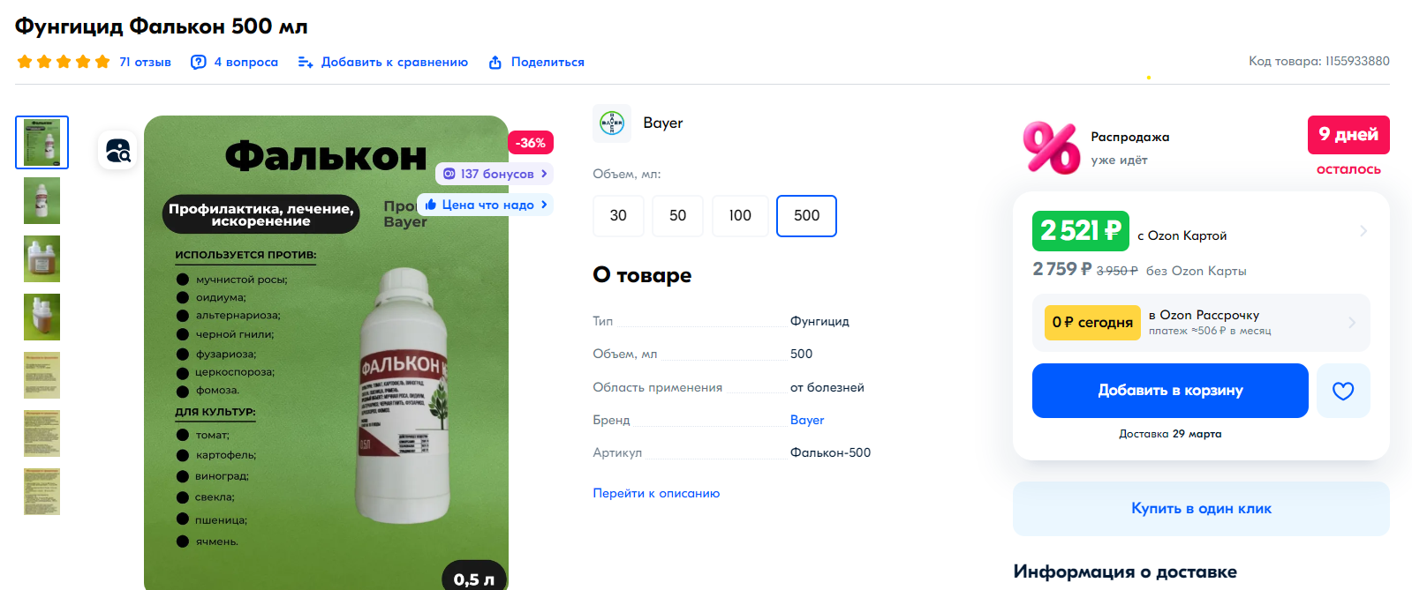
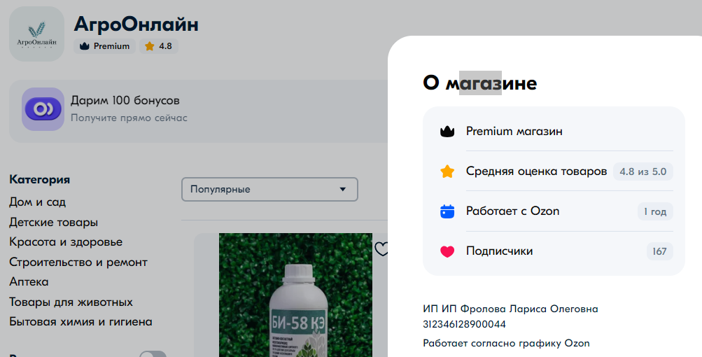
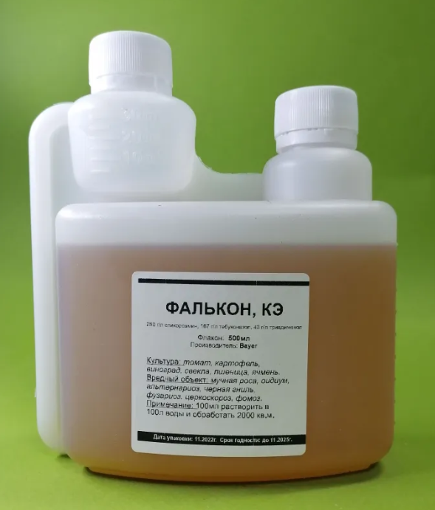

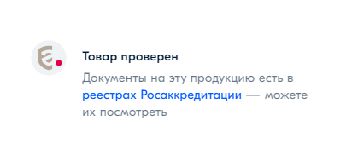
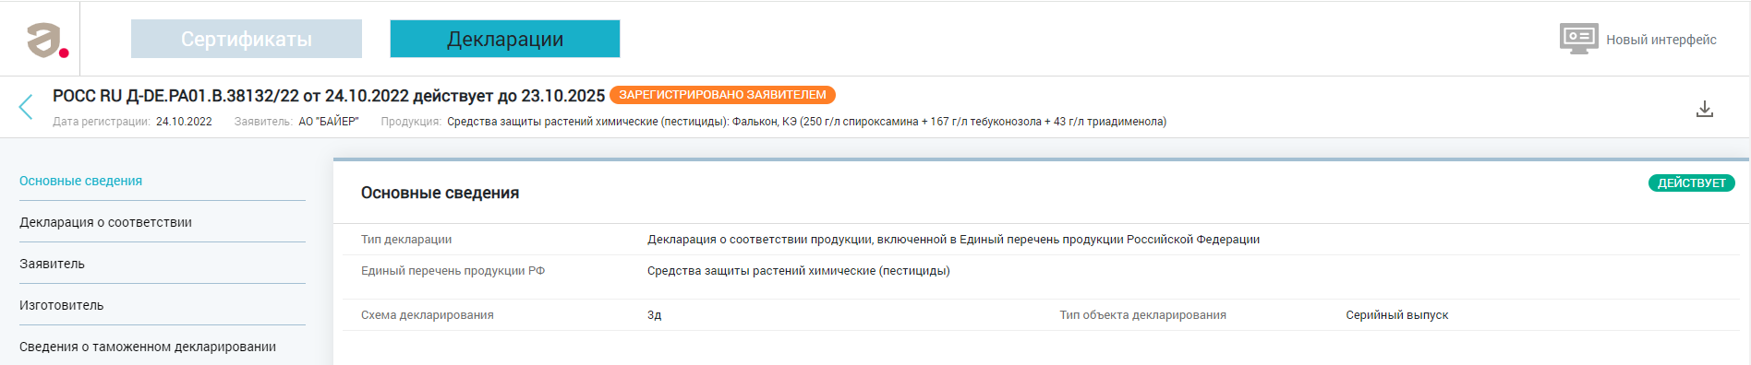
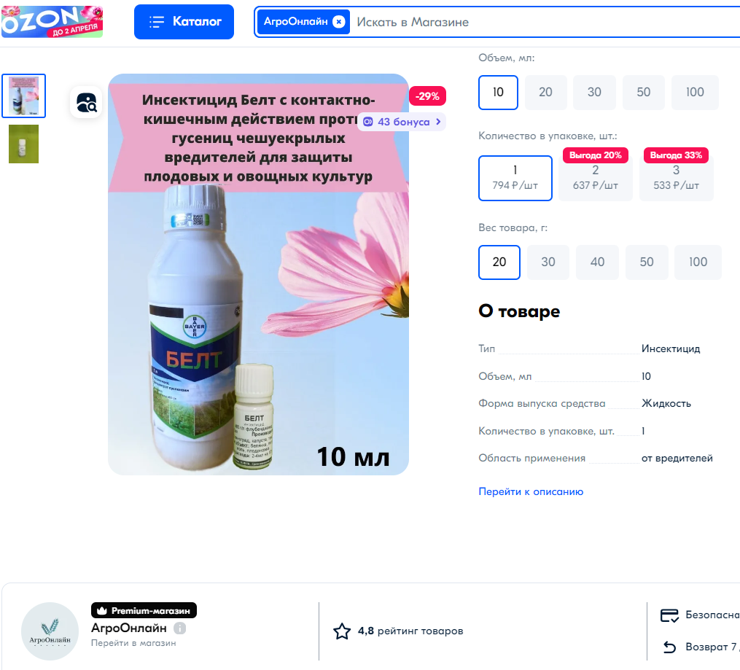
OZON – продавец АгроОнлайн – ИП Фролова Лариса Олеговна 312346128900044
48 торговых предложений бренда «BAYER»
Вся предлагаемая продукция является Контрафактом, т.к. не зарегистрирована к применению на территории РФ (мелкая фасовка)
Неправомерная ссылка

Slide 18
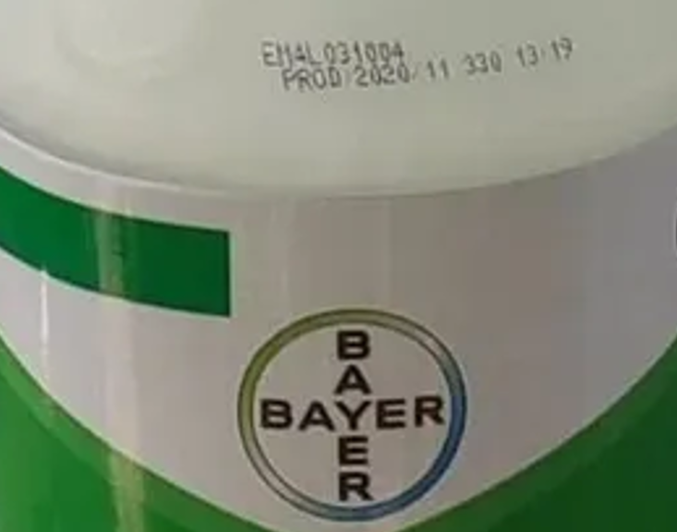
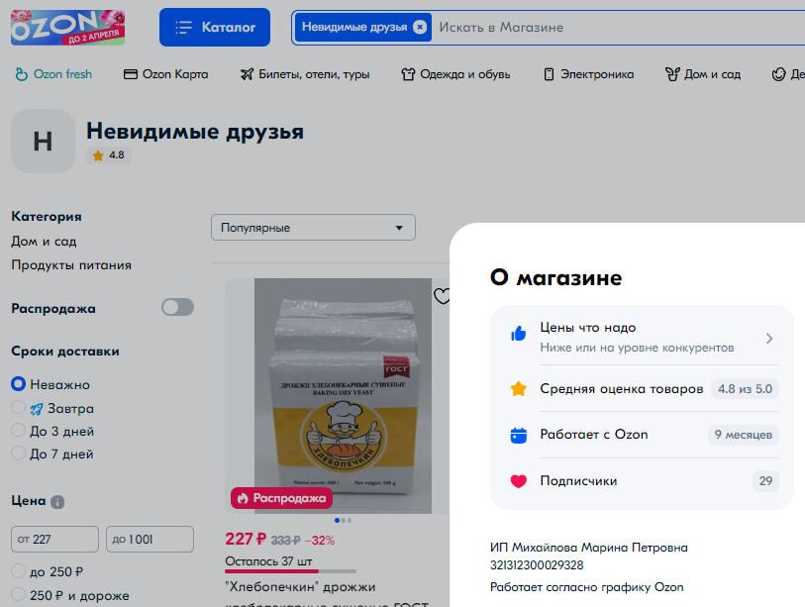
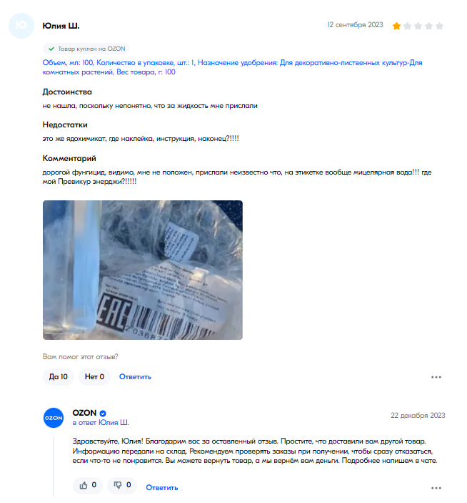
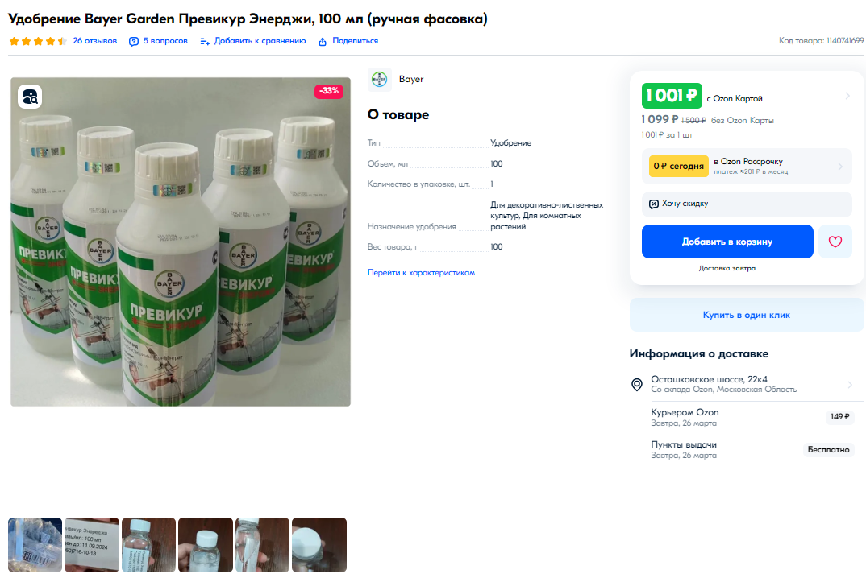
OZON – продавец Невидимые друзья – ИП Михайлова Марина Петровна 321312300029328
Предлагаемая продукция бренда «BAYER»
является Контрафактом, т.к. не зарегистрирована к применению на территории РФ (мелкая фасовка)
пример
Обратная связь от потребителя, при этом всю переписку осуществляет OZON, тем самым подтверждает свое участие в противоправном деянии и нарушении Законодательства РФ

Slide 19
1 029 предложений бренд «BAYER»
WILDBERRIES

Slide 20
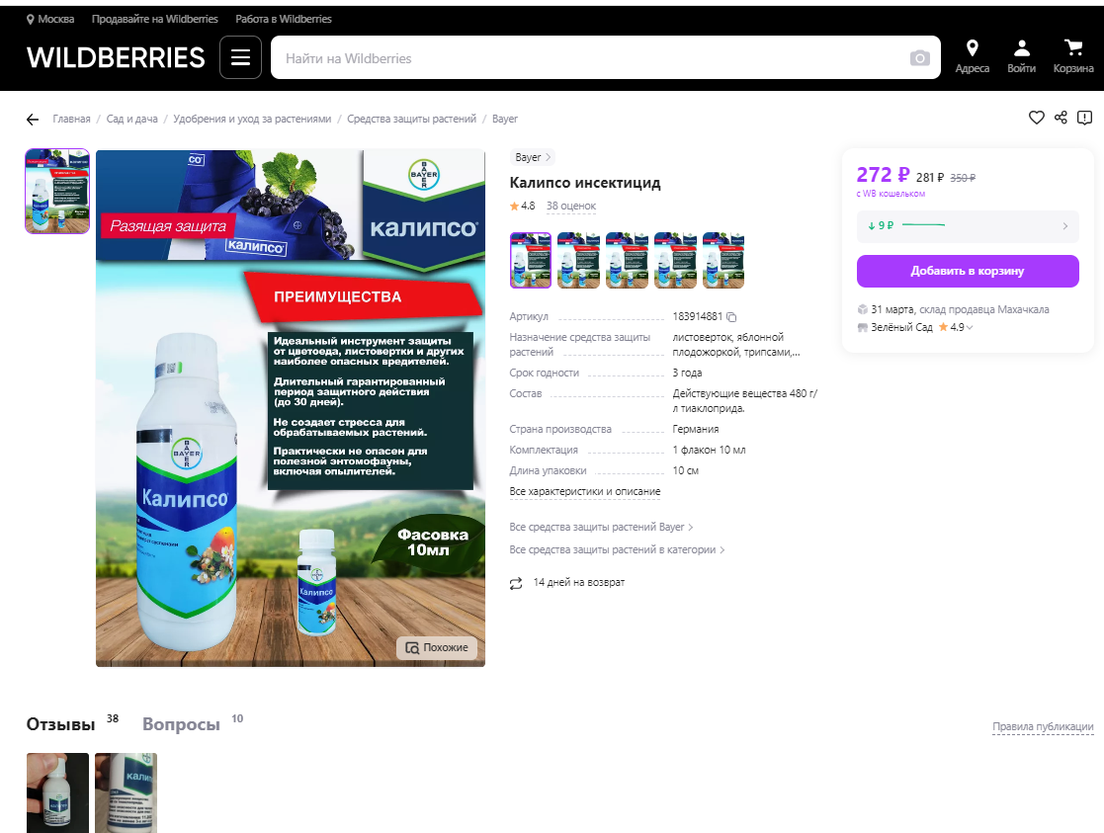
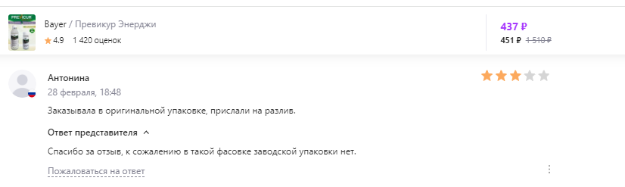
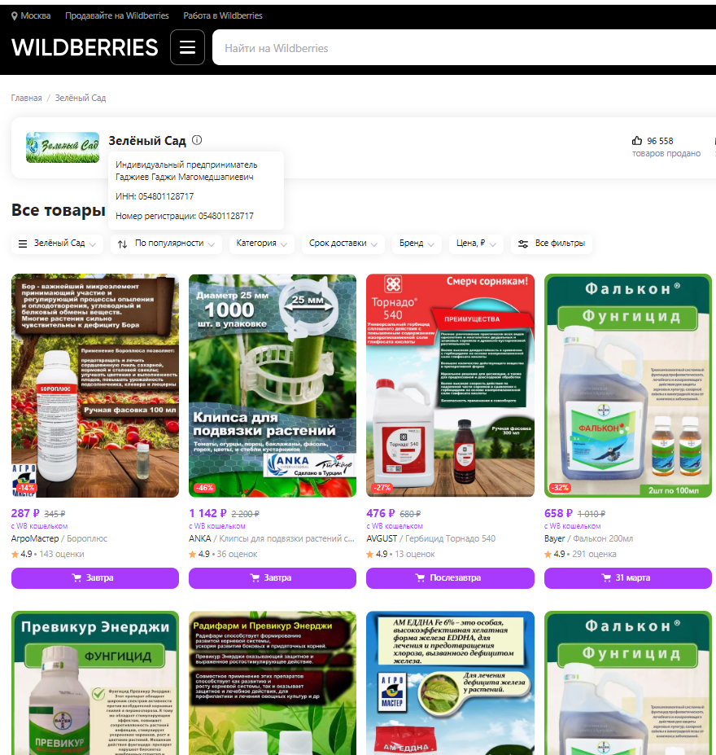
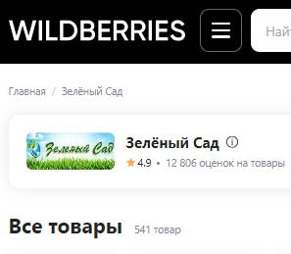
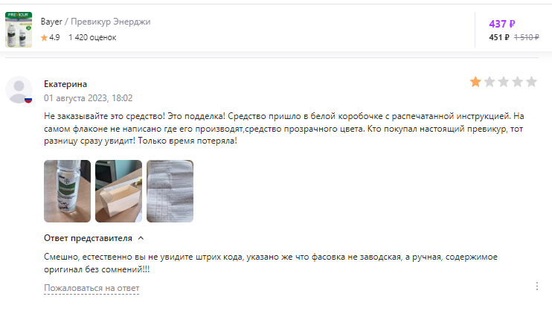
WB – продавец Зеленый Сад– ИП Гаджиев Гаджи Магомедшапиевич
ИНН: 054801128717
Номер регистрации: 054801128717
Предлагаемая продукция бренда «BAYER»
является Контрафактом, т.к. не зарегистрирована к применению на территории РФ (мелкая фасовка)
пример
Обратная связь от потребителей и ответ продавца на WB подтверждает противоправные деяния и нарушении Законодательства РФ
541 товар

Slide 21
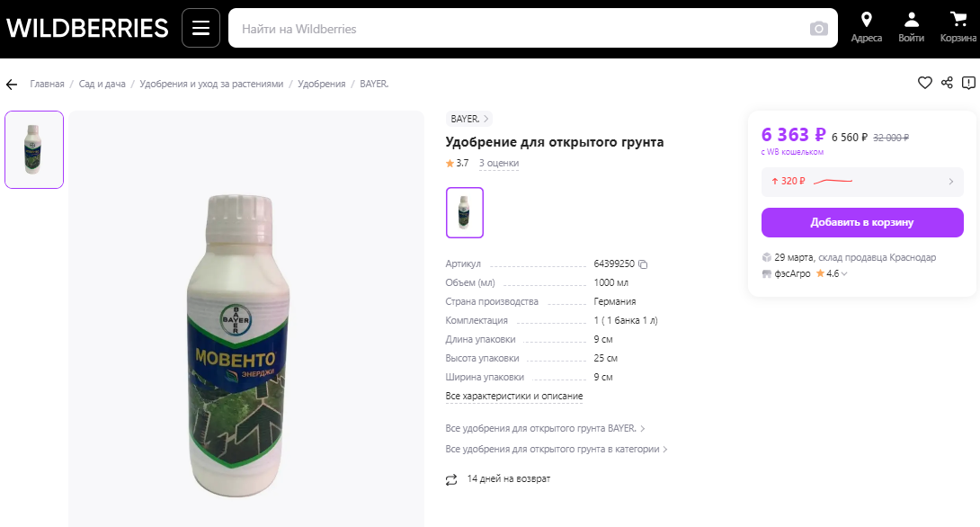
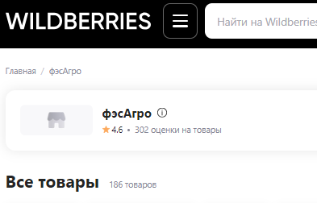
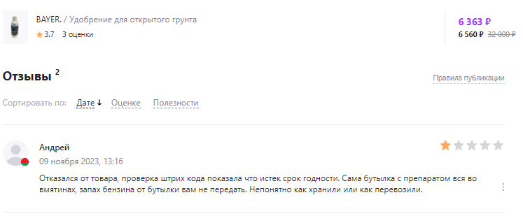

WB – продавец фэсАгро ИП Геворгян Геворг Аршавирович
ОГРНИП: 317237500432483
ИНН: 231491107366
Номер регистрации: 231491107366
Предлагаемая продукция бренда «BAYER»
Предположительно является Контрафактом, т.к. данный продавец не является дистрибьютором АО БАЙЕР
пример
Обратная связь от потребителя на WB подтверждает противоправные деяния и нарушении Законодательства РФ
186 товаров

Slide 22
Предложения бренд «BAYER»
MARKET. YANDEX

Slide 23






MY – продавец
ИП Узакбаева Ольга Вячеславовна
ОГРНИП: 316774600266510
Информация о продавце ограничена
Вся представленная продукция на MY под брендом BAYER расфасована в пакеты или мелкую тару, что является нарушением.
Использование Товарного Знака и ссылки на официальную регистрацию Декларации соответствия - есть прямое нарушение прав правообладателя и
подтверждает противоправные деяния и нарушении Законодательства РФ

Slide 24




MY – продавец
ИП Новак Валерия Васильевна
ОГРНИП: 321508100120969
Информация о продавце ограничена
пример
Обратная связь от потребителя на MY указывает, что товар под брендом BAYER – есть подделка/контрафакт.
Продавец нарушает права Правообладателя и Законодательство РФ

